Slide 1

Soins à distance
Téléconsultation :
droits & responsabilités
Liège, 26 novembre 2022
ABSyM

Slide 2
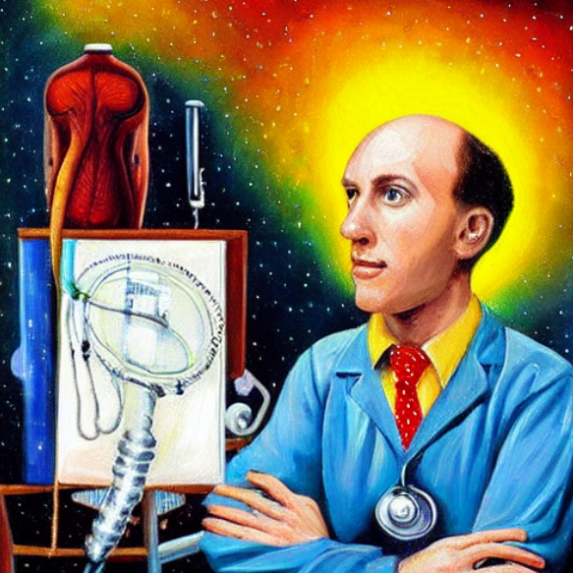
En quoi la “santé numérique” vient-elle transformer la conception traditionnelle du colloque singulier…
… la distorsion spatio-temporelle
des soins de santé

Slide 3


Colloque singulier et ses déclinaisons à l’ère du numérique
1
colloque singulier
≡ « consultation traditionnelle avec contact physique » (≈CNOM)
* unité spatio-temporelle

Slide 4
1
Colloque singulier et ses déclinaisons à l’ère du numérique
téléconsultation
≡ « prestation de soins dispensés à distance par un professionnel de la santé à un patient » (≈ KCE)
* recours à la technologie
* distanciation physique

Slide 5

Colloque singulier et ses déclinaisons à l’ère du numérique
1
télé-assistance
≡ « prestation de soins dispensés par un professionnel de la santé à un patient en présentiel, avec l’intervention à distance d’un autre professionnel » (≈ KCE)
* recours à la technologie
* distanciation physique pour l’un des acteurs professionnels

Slide 6


Colloque singulier et ses déclinaisons à l’ère du numérique
1
télé-monitoring
≡ « contrôle et suivi des paramètres de santé du patient par un professionnel de la santé à l’aide de technologies m-health » (≈ KCE)
* recours à la technologie
* distanciation physique
* prise en charge asynchrone

Slide 7
La santé numérique, ses paradigmes et ses enjeux
2
* recours à la technologie
* distorsion spatiale
* distorsion temporelle
santé
numérique
* confiance
* santé publique
* soins de santé
* système de soins

Slide 8


La santé numérique, ses paradigmes et ses enjeux
2
numérisation des données & dossier informatisé

Slide 9

Comment le droit se saisit-il des soins de santé en tant que ceux-ci connaissent une distorsion spatio-temporelle…

Slide 10


*
Le droit & ses caractéristiques
caractère performatif
caractère achrone et universel
caractère coercitif → « responsabilité »
« vide juridique » ?
Ø ius specialis → ius generalis !

Slide 11
Comment la question des « responsabilités » se pose-t-elle, pour le professionnel de la santé, dans le domaine de la santé numérique…

Slide 12
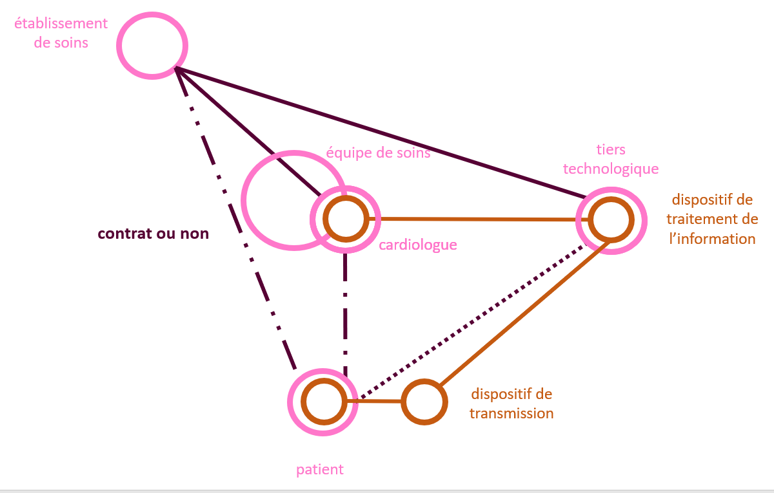
2
La complexité des questions de « responsabilités »
Illustration
* Acteurs : professionnel de la santé, établissement de soins, fabricant, fournisseur, patient, etc.
* Statuts : indépendant, employé, commettant, etc.
* Relations : lien contractuel ou non, etc.
* Etc.
Responsabilité civile dans le domaine de la télécardiologie

Slide 13
1
La diversité des « responsabilités »
sanction disciplinaire
responsabilité contractuelle
responsabilité extracontractuelle
responsabilité pénale
autres...

Slide 14


3
Les « essentiels » en matière de « responsabilité »
approche « préventive » et « pragmatique »
règles juridiques et règles autres que juridiques
professionnel normalement prudent et diligent

Slide 15

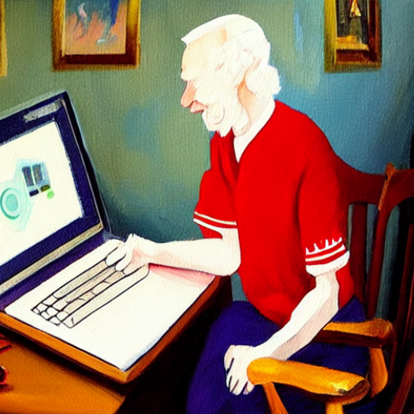
En quoi la crise sanitaire vient-elle contribuer à la transformation de la dispensation de soins à distance…

Slide 16
*
Le COVID comme vecteur de changement
“La crise du Covid a entraîné une révolution, dans la mesure où la consultation traditionnelle avec contact physique devait être évitée autant que possible afin de contenir la propagation du virus” (CNOM, 18.06.2022)
“[L]e nombre de services offrant la téléconsultation [continue] à augmenter en raison de la demande continue du marché, l’objectif étant d’offrir une réponse aux longs délais d’attente, aux charges administratives, à la pénurie de médecins, aux services d’urgences surchargés, etc.” (CNOM, 18.06.2022)
“[L]a population belge est généralement satisfaite de l’utilisation de la téléconsultation, qu’elle considère comme complémentaire au contact physique avec les prestataires de soins et qu’elle la trouve particulièrement adaptée au traitement des questions administratives et au suivi des pathologies existantes” (CNOM, 18.06.2022)
* confiance
* santé publique
* soins de santé
* système de soins

Slide 17
Quelles sont les obligations en matière de téléconsultation (TC) dans le chef du médecin…

Slide 18

La téléconsultation (TC), son processus & son environnement
1
* condition de la TC : la relation thérapeutique
*prestation en TC
* suivi de la TC
* cadre de la TC

Slide 19
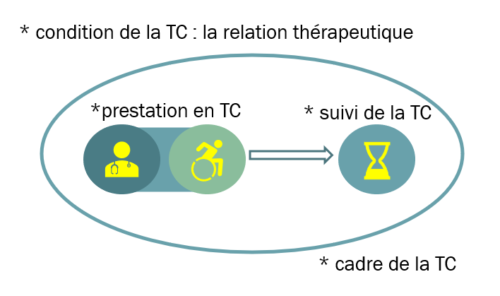
2
Les obligations en général
Les points d’attention du CNOM (18.06.2022)
  règles inhérentes à la profession
  qualité (et continuité) des soins → “conditions adéquates”
  durée “suffisante” de la TC
  respect des droits du patient → not. L. 22.08.2002

Slide 20
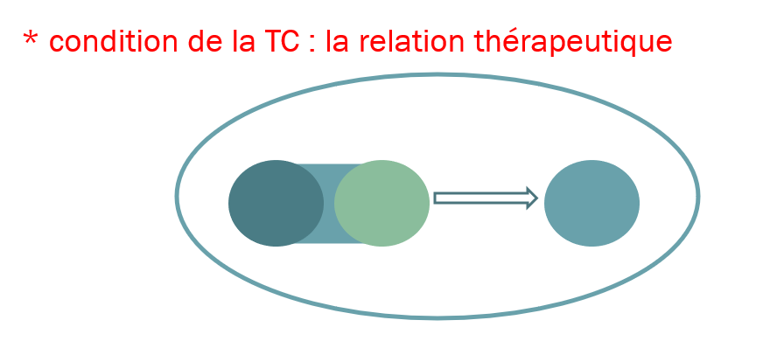
2
La RT comme condition de la TC
Une relation thérapeutique (RT)
  Deux hypothèses possibles :
    RT préexistante à la TC (1e hypothèse)
    RT établie à l’occasion de la TC (2e hypothèse)
  Exigences particulières en cas d’établissement d’une RT (2e hypothèse)
    changement de perspective !
    obligation d’information préalable !
    fin de la RT au terme de la téléconsultation, sauf indication expresse contraire !
Une consultation sans nécessité de contact physique

Slide 21
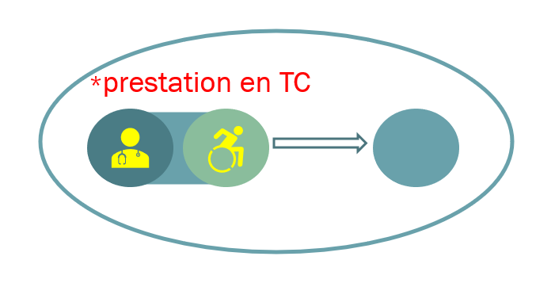
3
La prestation en TC
Les obligations « particulières » en matière d’information
  identité & qualifications du médecin
  conséquences de l’établissement de la RT à l’occasion de la TC (2e hypothèse, supra)
  facteurs de succès et limites de la TC
  avis fondés sur les informations données par le patient ou à disposition
  « obligation » du patient de contacter un médecin en cas d’aggravation ou d’incertitude
  aspects financiers de la TC

Slide 22
3
La prestation en TC
Les obligations « particulières » en matière de contrôle
  identité du patient
  capacité de fait du patient
    + en cas d’incapacité : la qualité de représentant & l’association du patient
  libre choix du médecin
  respect de la vie privée du patient
  consentement du patient
    → caractère “éclairé” et “libre” du consentement

Slide 23
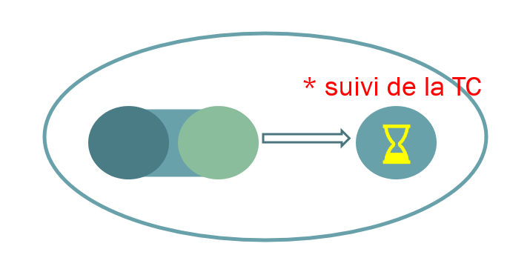
4
Le suivi de la TC
Le compte-rendu de la TC
  DMG ou, à défaut, feed-back électronique
  LCE, actualisation du SUMEHR et du calendrier de médication (coffre-fort)
La mise à disposition d’informations
  ! comme « fonctionnalité » du support de la TC !
  données personnelles & documents échangés
  pas d’enregistrement vidéo ou audio

Slide 24
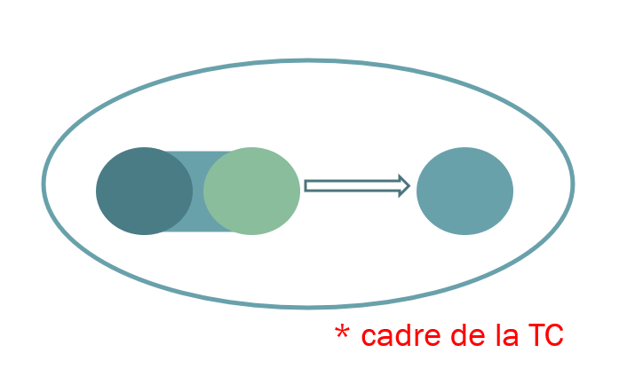
6
Le cadre de la TC
L’utilisation « préférentielle » de certains logiciels
  logiciels enregistrés sur la plateforme eHealth
Un système fiable d’authentification de l’identité
  moyen d’identification à deux facteurs
  intégration du moyen d’identification dans le Service Fédéral d’Authentification
Des informations pertinentes et fiables en suffisance
  ◊ → « avis individuel médicalement fondé »
La création électronique des ordonnances sur Recip-e
  possibilité de consultation via le Personal Health Viewer
  possibilité de transmission du RID (numéro unique de l’ordonnance électronique)

Slide 25

Quelles sont les conditions d’attestation des consultations à distance…

Slide 26
1
Les « consultations à distance »
Les « consultations à distance » (CàD) (→ « soins à distance »)
Les caractéristiques des CàD :
  sans présence physique &
  TIC (vidéo ou téléphone)
La nomenclature des CàD :
  101673 : généraliste via vidéo ;
  101695 : spécialiste via vidéo ;
  101710 : droits acquis ou titulaire d’un diplôme via vidéo ;
  101732 : médecin via téléphone

Slide 27
2
Les conditions d’attestation des CàD
Préalable : relation de traitement (RT) comme principe
  RT ≡
    → médecin généraliste gérant le DMG
    → groupement enregistré de médecins généralistes gérant le DMG
    → au moins une consultation physique (max.: année civile « A-2 »)
  dérogations :
    → service de garde de médecine générale
    → patient référé par un médecin à un médecin spécialiste
    + indication des circonstances justificatives dans le DP
Initiative : demande du bénéficiaire
  demande du patient
    + indication du moment de la demande dans le DP
  accord du médecin

Slide 28
2
Les conditions d’attestation des CàD
Objets :
  anamnèse complète du patient
  LCE, proposition de traitement
  LCE, attestations, prescriptions & autres documents
Modalités :
  libre choix de la plateforme, respectant le cadre légal (→ not. via eSanté)
  caractère synchrone
  accessibilité du DP
  en cas de CàD vidéo :
    cryptage « de bout en bout » &
    Ø enregistrement sur la plateforme
Principe de non-cumul des prestations un même jour

Slide 29
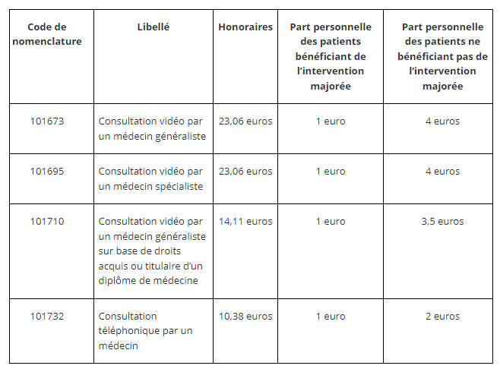
N.B. : la perception du ticket modérateur n’est pas obligatoire.
(source : Inami)

Slide 30
Task Force ‘Data & Technology against Corona’
(eSanté, Portail des Services de l’eSanté)
3
Une page internet utile
https://www.ehealth.fgov.be/fr/page/task-force-data-technology-against-corona

Slide 31

Merci !
Sue Webster & Tim Noble, Nihilistic Optimistic, 2012

